Slide 1
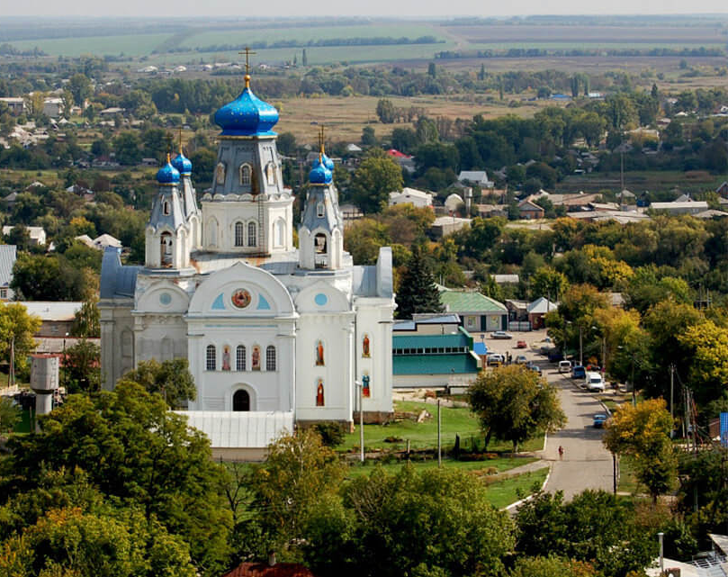
"Історичні пам'ятки рідного міста,селищa, села або його околиці"
Автор:
Ковальська Вікторія Сергіївна
учениця 7 класу
Біловодського ліцею "Лідер"
Біловодське наукове товариство КЗ «ЛОМАНУМ»
Науковий керівник:
Коваленко Альона Василівна,
вчитель історії
Біловодського ліцею"Лідер"

Slide 2
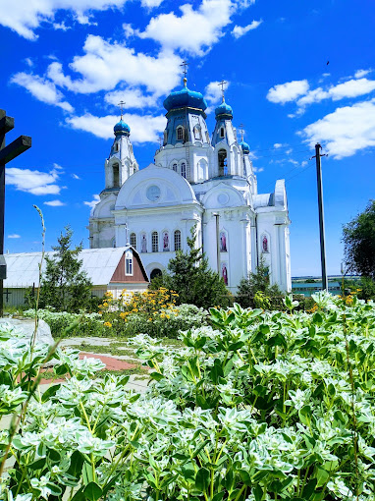
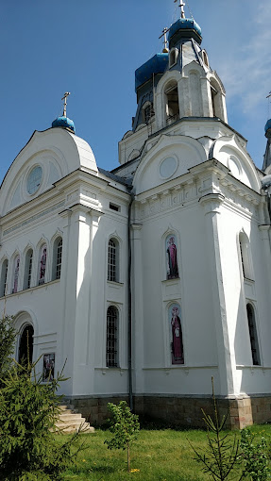
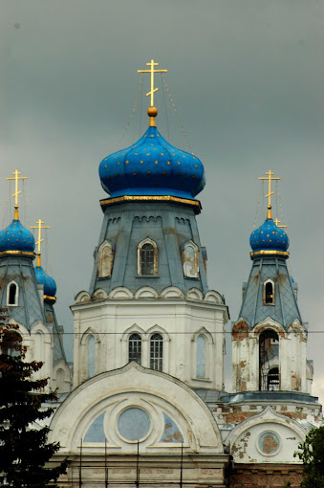
Мета дослідження:
дослідити культурну спадщину
с. Біловодськ
(на прикладі Свято-Троїцького храму)
Завдання:
зібрати та систематизувати матеріал з теми, висвітлити хронологію історичний подій; окреслити архітектурний стиль пам’ятки
Об’єкт дослідження:
Свято-Троїцького храм с.Біловодськ,
Предметом дослідження є історія та архітектура храму

Slide 3
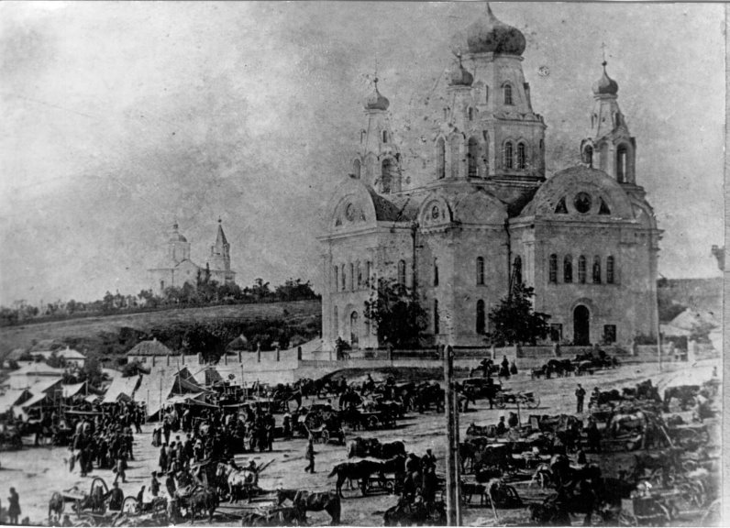
Історія храму
Свято-Троїцька церква-релігійна пам'ятка Луганщини та чудовий зразок архітектури першої половини ХІХ ст. У селищі Біловодськ.
Умовно можна виділити три ключові періоди в існуванні храму: заснування, занепад, відродження
Заснування
(перша пол. ХІХ ст.. – друга пол. ХІХ ст.)
Передісторія виникнення храму бере свій початок у XVIII cт. Із Церковно-приходського літопису Свято-Троїцького храму, автором якого є священник Сергій Косьмін, дізнаємося, що у Біловодську в першій пол. ХVIII ст., була збудована перша дерев’яна церква в ім’я Святої Трійці, яка згоріла під час пожежі. Засмучені цим фактом парафіяни вирішили власними силами зібрати кошти на будівництво нового кам'яного храму.

Slide 4
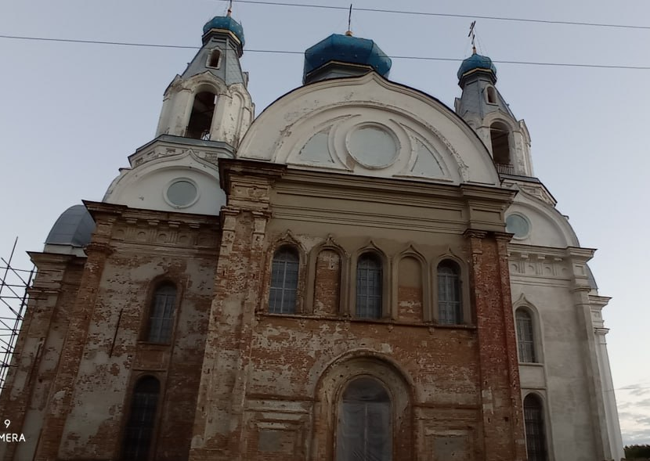
Будували храм селяни власним коштом, а до будівництва залучили всю волость та місцевих поміщиків, які схвалили ідею збагатити край ще однією пам’яткою. Всього за 14 років збору коштів на будівництво Свято-Троїцької святині було зібрано 20 000 тисяч рублів і 14 копійок.
6 квітня 1842 року розпочалося будівництво кам’яного Свято-Троїцького храму, який ми знаємо. Архітектурний проєкт розробляв Г. Букін-архітектор імператорських військово-кінних заводів. Композиційні особливості зовнішнього вигляду храму мали відповідати статусу Біловодська, як адміністративного центру кінно-заводського округу. Зводили храм до 1848 року.

Slide 5
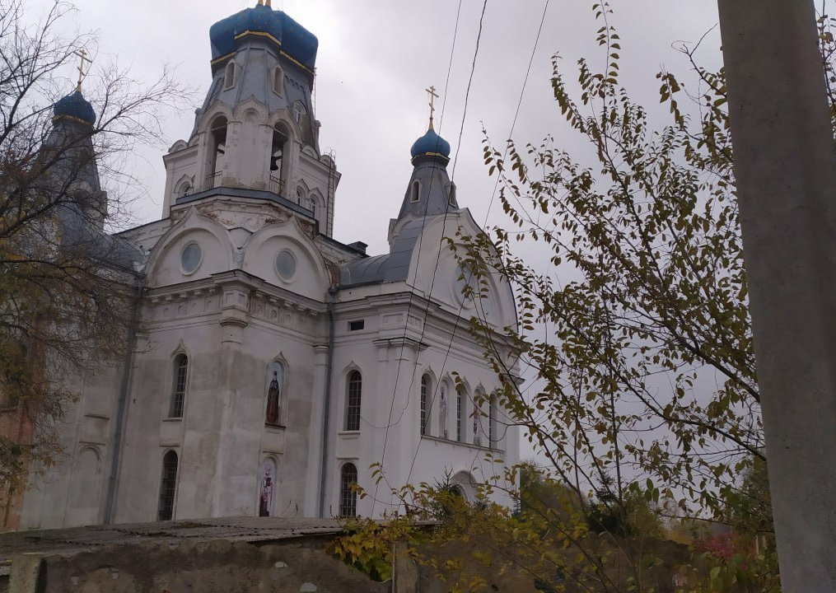
«Храм будувався у візантійському стилі, трьохпрестолий, п’ятиглавий с гранованими по кутам стовпами та пілястрами, з цегли, на міцному кам’яному фундаменті з чотирма вежами на даху [3, с. 24]».
Висота храму разом з «куполом та хрестом» 46 метрів. У 1858 році преосвященник Філарет, видатний описник храмів єпархії назвав Свято-Троїцький храм «образцовим по красоте и великолепию, первым после Ахтырского собора графа Растрелли [3 , с. 27 ]». Фасади симетричні, прикрашені гранованими по кутах стовпами, пілястрами, карнізами, живописом. Цемент для кладки замішували до 5-ти днів на яйцях (можливо тому, й витримав всі випробування). В 1891 році в Свято-Троїцькій церкві було відкрито однокласну церковну-приходську школу.

Slide 6
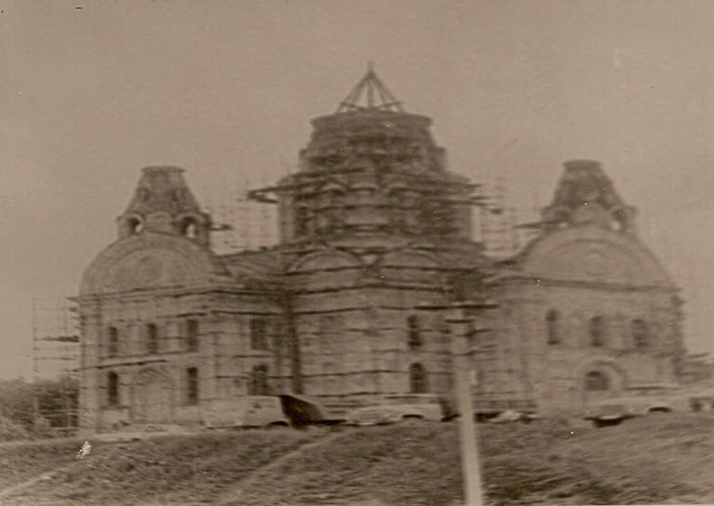
Період занепаду
ХХ – ХХІ століттях
ХХ століття - стало періодом занепаду храму. У 1904 році місцевими селянами, були вкрадені кошти пожертвувані на благоустрій храму. Під час подій Першої світової війни, німецькі війська (в квітні 1918 році окупували селище Біловодськ) проводили агресивну, грабіжницьку політику, під час якої храм піддався жорстокому розграбуванню. Матеріальні цінності виготовлені з коштовних металів зовсім зникли.

Slide 7
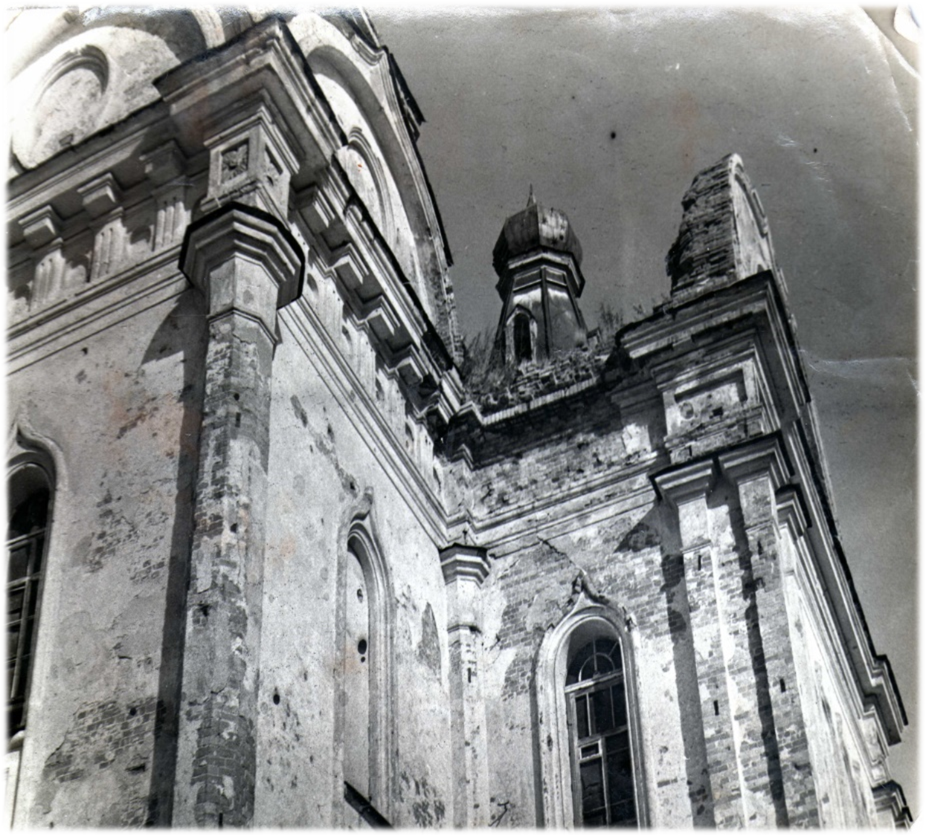
У 30-ті роки ХХ ст. становище церкви було вкрай складним. Насильницька колективізація та розкуркулення на селі супроводжувалися масовим знищенням релігійних пам’яток. Саме в цей час у Біловодському краї були знищені та розграбовані майже всі християнські святині: знімали хрести та дзвони; ікони, церковні книги та інші церковні цінності знищувались; коштовне церковне начиння виготовлене із золота та срібла було реквізоване. Приміщення Свято-Троїцького храму було перетворене на склад для зберігання зерна.

Slide 8
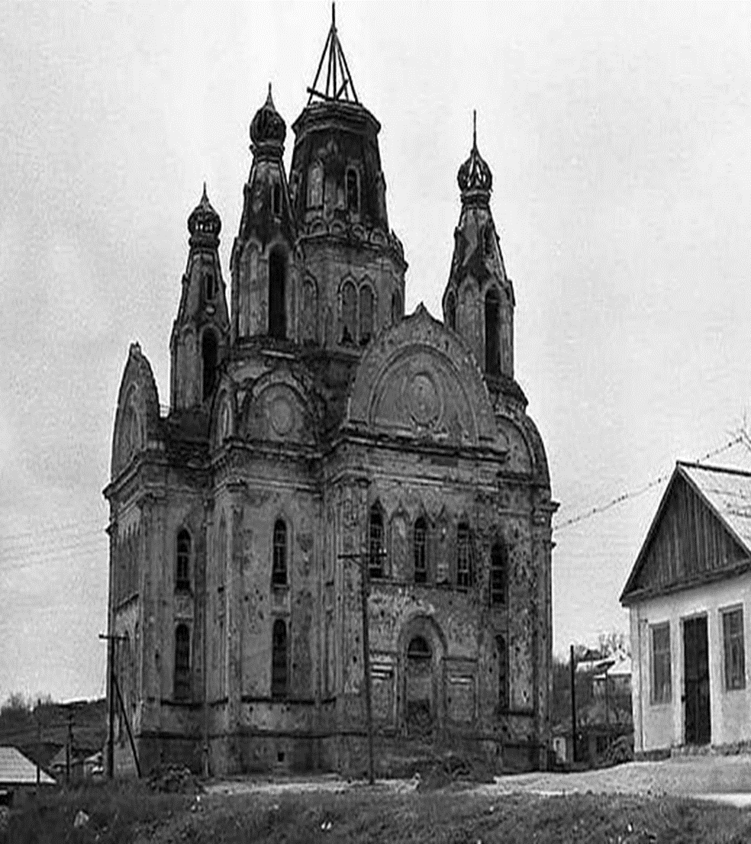
У роки Другої Світової війни православна святиня була понівечена німецькими окупантами. На стінах храму залишились помітні вибоїни від куль та слід від влученого в правий бік фундаменту церкви снаряду. При цьому храм вистояв.
У 1960 році місцевою владою було прийняте рішення підірвати Свято-Троїцький храм, як і всі інші церкви в селищі. Для цієї справи було викликано групу саперів з міста Луганськ. Через великі розміри храму його зберегли, але приміщення було використане під склад для зберігання хімікатів.

Slide 9
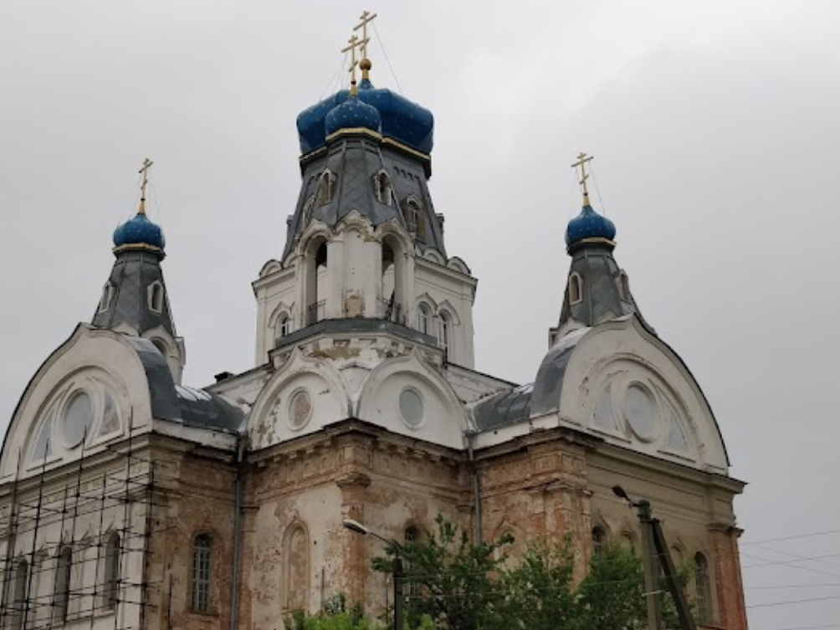
Період відродження (90-роки ХХ ст. – ХХІ ст.)
Наприкінці 80-х — на початку 90-х років в Україні розпочався своєрідний «релігійний ренесанс», виявами якого стали відродження релігійного життя, виникнення значної кількості релігійних общин, реставрація та відновлення функціонування давніх, спорудження нових храмів тощо.
У 1989 році Свято-Троїцький храм був переданий православній церкві. Православна святиня залишалася в руїнах та занедбаному стані. Все змінилося коли настоятелем новоствореної обивателі став Григорій Батарчуков.: відновилося богослужіння та приход; почалися реставраційні роботи з впорядкування та оздоблення церковного приміщення.

Slide 10
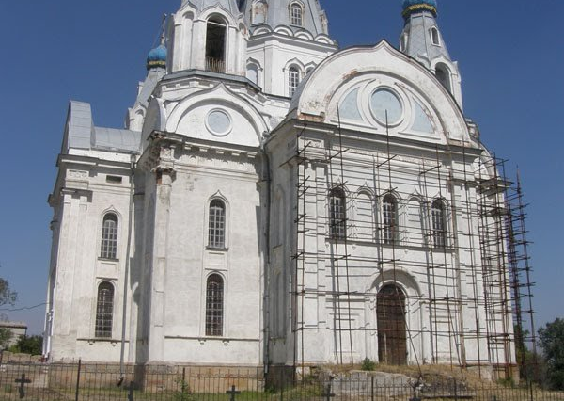
Найголовнішою особливістю будівництва храму є те, що він збудований у рідкісному історичному архітектурному «російсько-візантійському» стилі. Цей стиль заснований на інтерпретації давніх форм візантійського та давньоруського зодчества. Зародився в Російській імперії на початку ХІХ ст., і мав на меті політичний підтекст. Імператорським указом 1841, рекомендовано до повсюдного використання «російсько-візантійського стилю», як взірця «національно-патріотичної архітектури». Свого поширення стиль набув у південних окраїнах Російській імперії в 30-ті роки ХІХ ст.

Slide 11
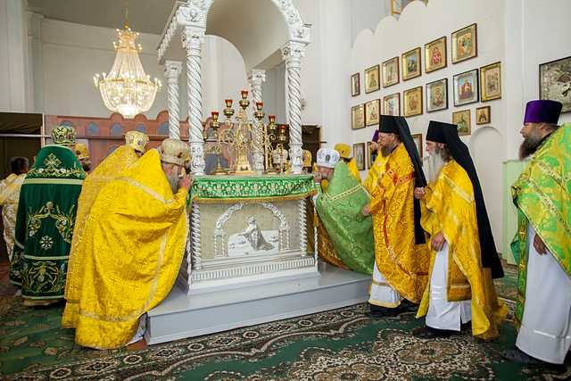
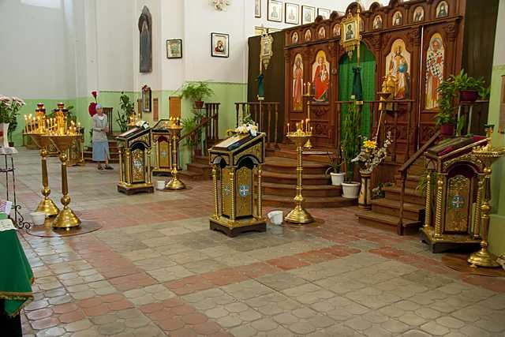
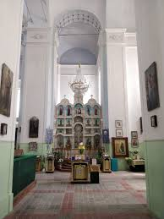
В Україні архітектурних пам’яток даного стилю було багато збудовано, а от збереглося мало. Сьогодні із таких збережених пам’яток є Свято-Троїцький храм.

Slide 12
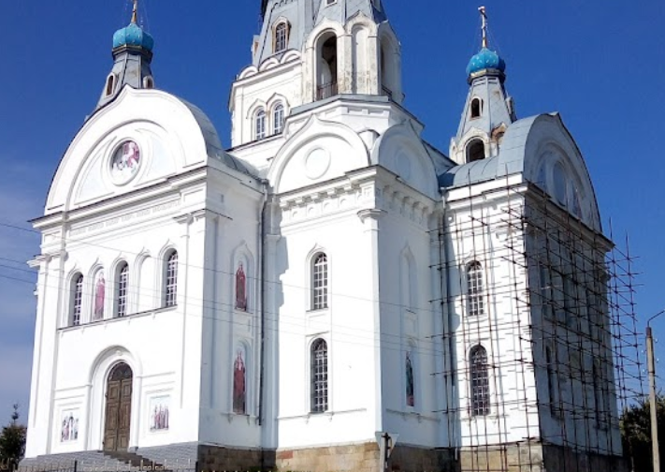
Існування храму, й досі, оповите ореолом різних легенд. Одна з них про те, що у світі всього лише 3 таких подібних храми, як Свято-Троїцький: двоє із них у Санкт-Петербурзі, Венеції або в Парижі. Але це лише міф. Стилі архітектурного будівництва різні, і ззовні храми між собою не схожі. Ось так була розвінчана одна з найпоширеніших легенд про біловодський храм.

Slide 13
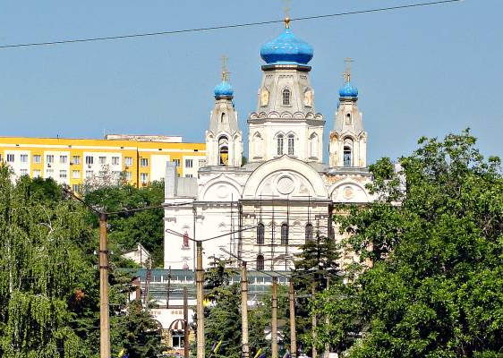
Висновки
На основі встановлених історичних фактів, вивченні архівних джерел, у ході мого дослідження виділено основні періоди історії Свято-Троїцького храму:
І період - заснування (перша пол. ХІХ ст.. – друга пол. ХІХ ст.); ІІ період – занепад (поч. ХХ ст. – 80- роки ХХ ст.); ІІІ період – відродження (90-роки ХХ ст. – ХХІ ст.)
Працюючи над роботою, я впевнилася, що храм є цікавим унікальним прикладом синтезу російсько-візантійської архітектури в плануванні та забудові якого простежуються давні будівельно-архітектурні традиції.

Slide 14
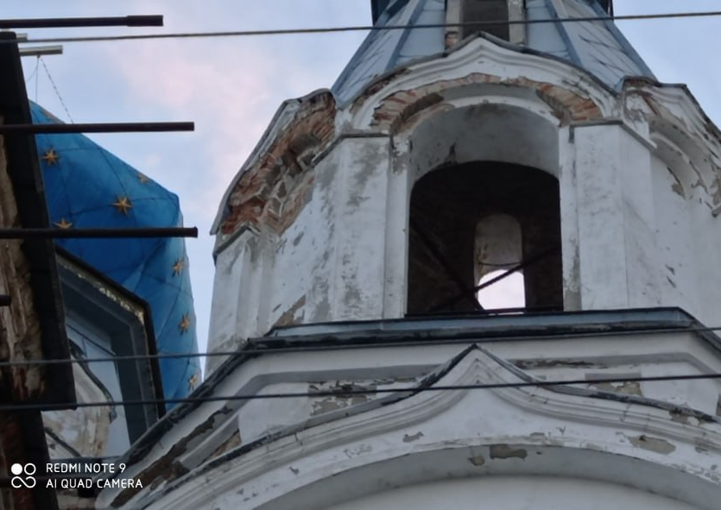
Після закінчення російсько-української війни, пріоритетним значенням для розвитку Біловодщини і України загалом, буде використання храму як туристичного ресурсу. Ставши неповторним свідком історії та майстерності минулих поколінь, Свято-Троїцький храм гідний того, щоб претендувати на статус визначної пам’ятки архітектури та історії ХІХ ст.

Slide 15
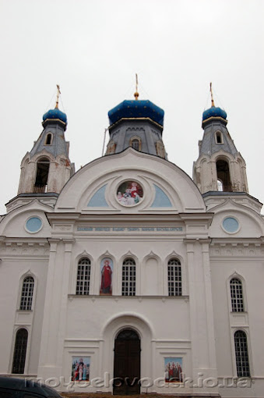
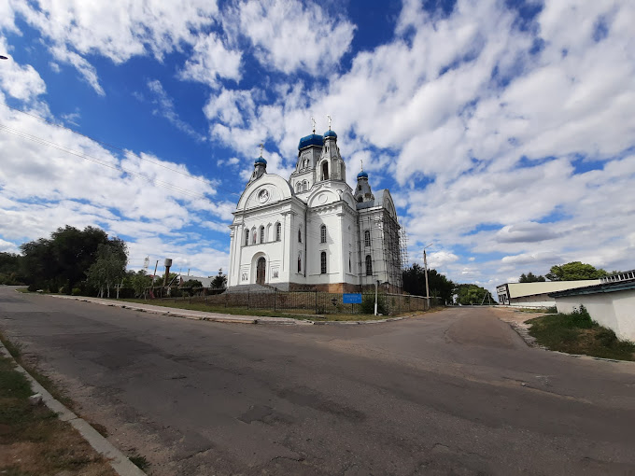
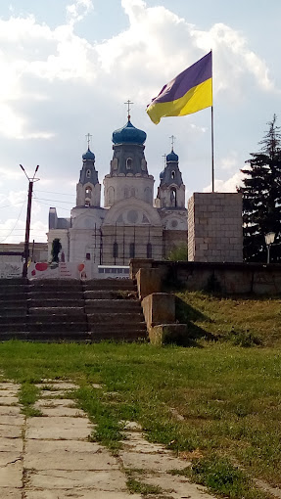
Список використаних джерел
1. Дятченко М.Ф. Беловодск. Прошлое и настоящее старинного города. Луганськ: Редакционное издательсвто облуправления по печати, 1993. с.
2.Косьмін С.О. «Церковно-приходская летопись Свято- Троицкой церкви слободы Беловодска. Старобельского уезда. Харьковской епархии». Харков: Типография Губернского Правления, 1905. 203 с.
3. Рибальченко В. Беловодская Венеция(газета, Православие Луганщини.2013.серпень(№8).С. 15-17.
4.Науково-дослідницькі матеріали «Свято-Троїцький храм – історико-архітектурна пам’ятка ХIX ст.» Болтвин Анастасії, 2021 р.

